Slide 1
Год с Движением Первых! Какой он был?
Первичное отделение
РДДМ «Движение Первых»
на базе МКОУ «Санаторная школа – интернат № 82»
Руководитель первичного отделения:
Веснина Ольга Геннадьевна
Тел.: 8 (908) 959 5067
в первичном отделении на базе МКОУ «Санаторная школа – интернат № 82»
Новокузнецкий ГО
2023- 2024

Slide 2
Торжественное открытие первичного отделения «Движение Первых» https://vk.com/wall-216662331_118
Всероссийская акция «Замечай» https://vk.com/wall-216662331_125
Классная встреча «Эстафета поколений» https://vk.com/wall-216662331_144
Всероссийская патриотическая акция «Живое письмо» https://vk.com/wall-216662331_150
Всероссийская акция «Вам, любимые» https://vk.com/wall-216662331_177
Экологическая акция ПО «Сдай батарейку – спаси природу» https://vk.com/wall-216662331_190
Городской лидерский интенсив «Будь Первым!» https://vk.com/wall-216662331_213
Всероссийская акция «108 рекордов» https://vk.com/wall-216662331_232
Всероссийская акция «По следам космических достижений» https://vk.com/wall-216662331_233
Экологическая акция ПО «Сдай макулатуру – спаси дерево» https://vk.com/wall-216662331_241
Всероссийская акция «Прогулки по России» https://vk.com/wall-216662331_247
Всероссийская акция «Окна победы» https://vk.com/wall-216662331_255
Областная акция «Я помню!» https://vk.com/wall-216662331_257
Акция ПО фото из семейного архива «Спасибо деду за победу» https://vk.com/wall-216662331_264
Классная встреча с А.А. Максимовым https://vk.com/wall-216662331_281
Классная встреча «Народ – победитель!» https://vk.com/wall-216662331_282
Всероссийская акция «Сад памяти» https://vk.com/wall-216662331_284
Классная встреча «101 год Пионерской организации!» https://vk.com/wall-216662331_303
Всероссийский проект «Первая помощь» https://vk.com/wall-216662331_315
Марафон полезных дел. Книга другу. https://vk.com/wall-216662331_316
Первое заседание Совета Первых в 2023-2024 учебном году https://vk.com/wall-216662331_425
Выборы председателя Совета Первых в ПО https://vk.com/wall-216662331_440
Городская установочная сессия «Движение Первых» https://vk.com/wall-216662331_455
Городская акция «Тёплая сказка» https://vk.com/wall-216662331_459
Открытие школьного медиацентра «На связи Первые» https://vk.com/wall-216662331_472
Проект «История России и Кузбасса в музыке» https://vk.com/wall-216662331_507
Первое заседание Совета Новокузнецкого ГО https://vk.com/wall-216662331_512
Торжественное мероприятие «Встреча комсомольских поколений» https://vk.com/wall-216662331_525

Slide 3
Посещение профильной лагерной смены «Движение Первых» https://vk.com/wall-216662331_535
Первое торжественное вручение значков «Движение Первых» https://vk.com/wall-216662331_559
Городской интерактивный семинар по направлению «медиа» https://vk.com/wall-216662331_572
Посещение городского художественного музея участниками движения https://vk.com/wall-216662331_585
Всероссийский проект «В гостях у учёного» https://vk.com/wall-216662331_599
Акция ПО «Раздельный сбор отходов» https://vk.com/wall-216662331_623
Городской квиз «Космическая одиссея» https://vk.com/wall-216662331_631
Всероссийская онлайн-акция «Письмо солдату» https://vk.com/wall-216662331_665
Посещение активистами губернаторской ёлки «Сказки Евгения Плющенко» https://vk.com/wall-216662331_674
Торжественное подведение итогов деятельности местного отделения https://vk.com/wall-216662331_679
Всероссийская акция «Блокадный хлеб» https://vk.com/wall-216662331_754
День рождения ПО «Год с Первыми!» https://vk.com/wall-216662331_763
Акция ПО «С Zaботой о наших солдатах» https://vk.com/wall-216662331_790
2 торжественное вручение значков «Движение Первых» https://vk.com/wall-216662331_820
Всероссийский проект «Первая помощь» https://vk.com/wall-216662331_845
Мероприятие ПО «Зарничка» (традиционная форма) https://vk.com/wall-216662331_846
Классная встреча «Город живёт» https://vk.com/wall-216662331_860

Slide 4
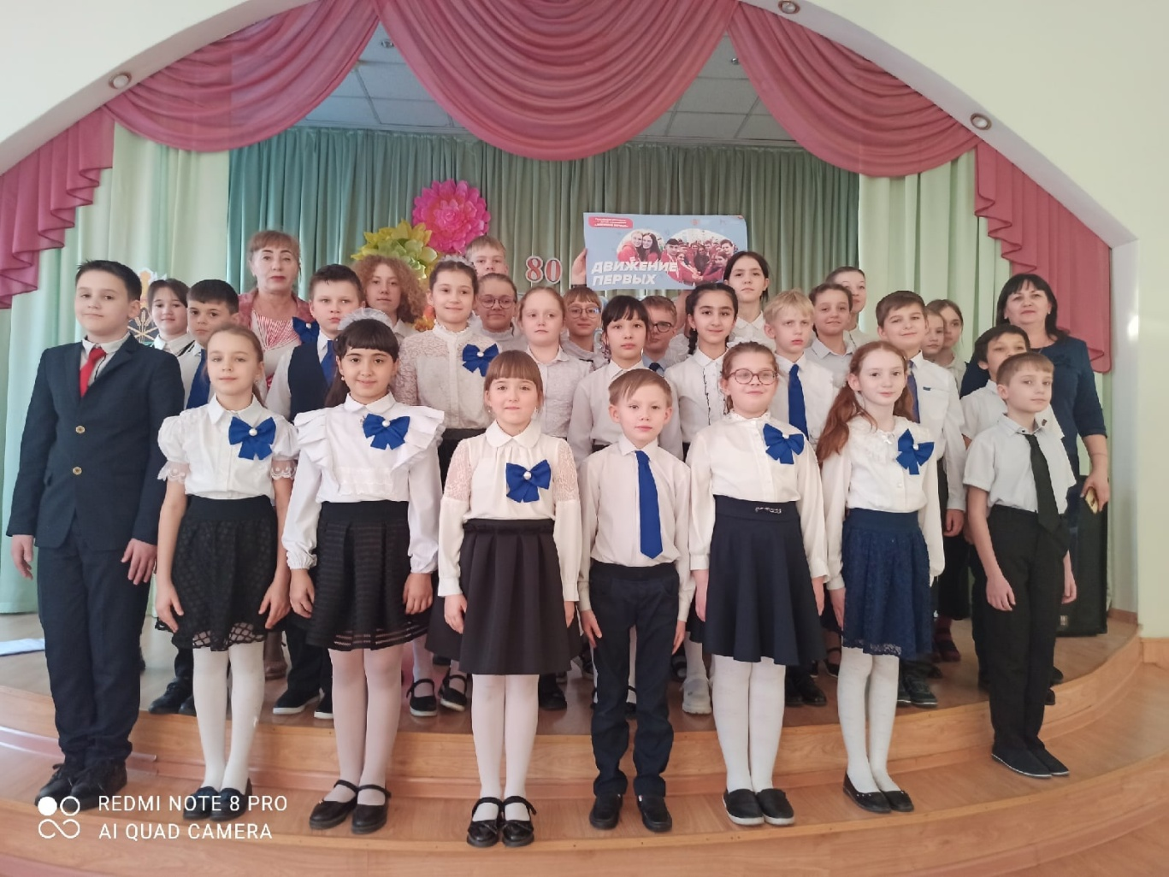
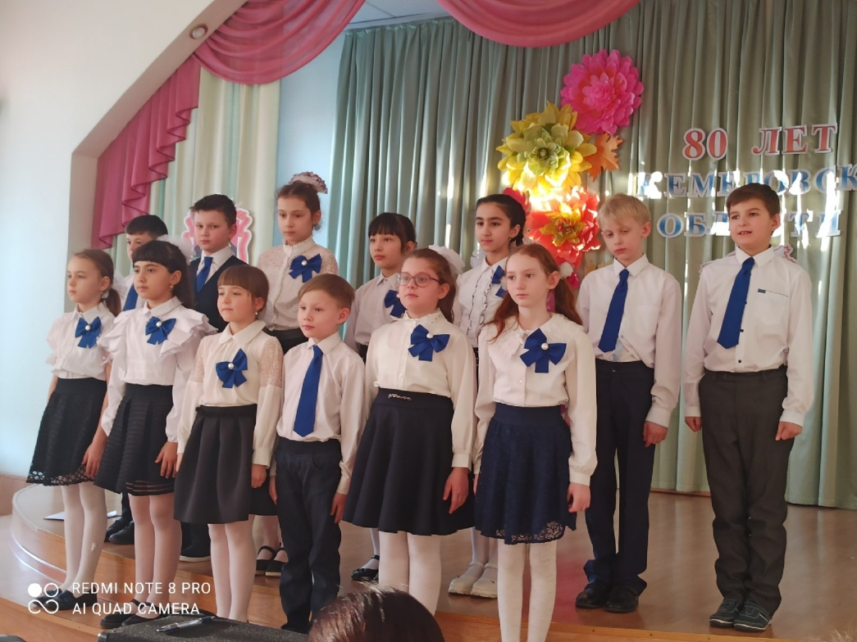
31 января 2023 г.
Открытие первичного отделения
на базе МКОУ «Санаторная школа – интернат № 82»

Slide 5
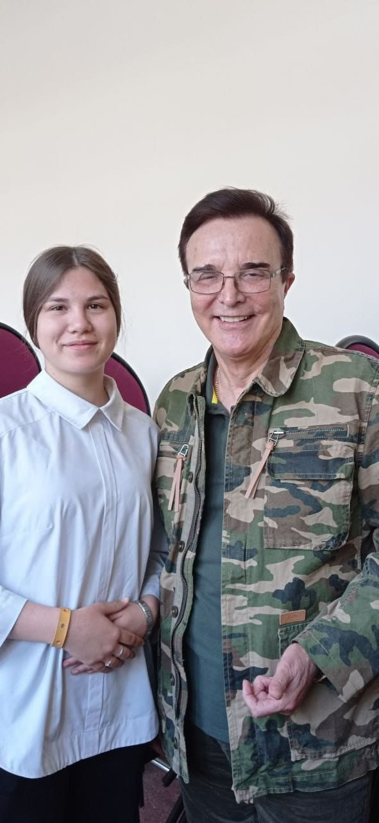
Первый председатель Совета Первых
Эрназарова Варвара, ученица 9 класса
На момент открытия ПО «Движение Первых» состояло из инициативной группы в которую входили:
наставники:
1.Ерохина Марина Викторовна, директор школы;
2.Гусакова Татьяна Геннадьевна, зам. по ВР;
3.Веснина Ольга Геннадьевна, советник
Участник-активист:
Эрназарова Варвара, ученица 9 класса
Итого: 4 человека

Slide 6
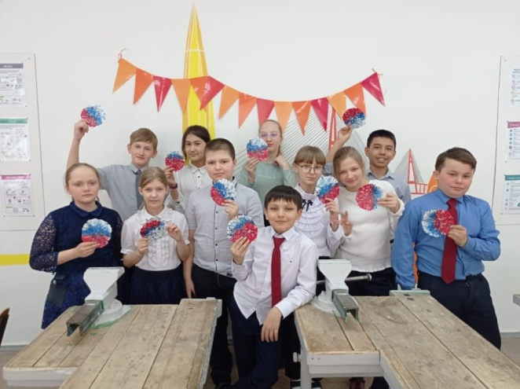
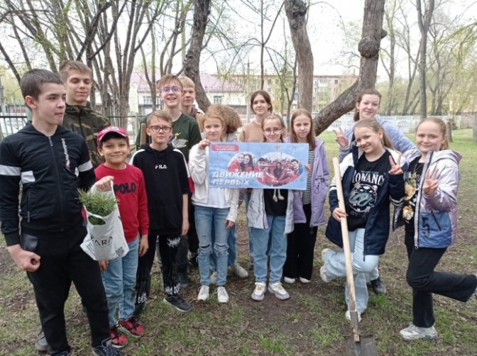
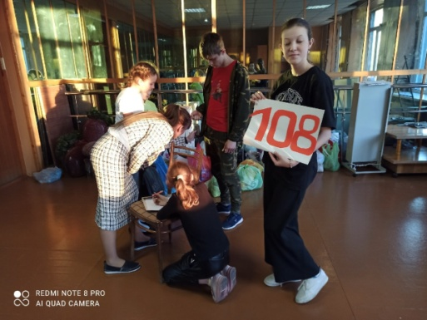
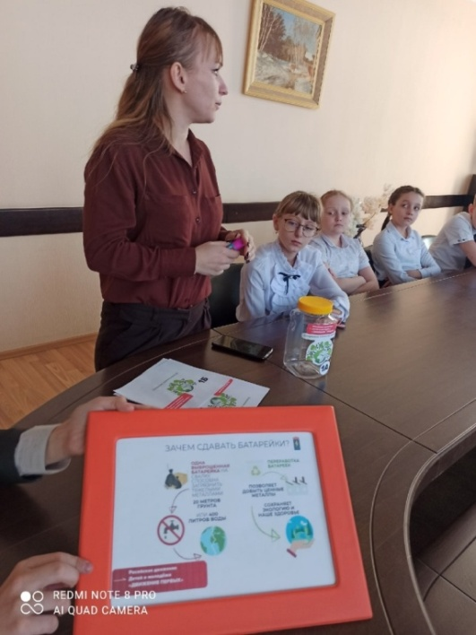
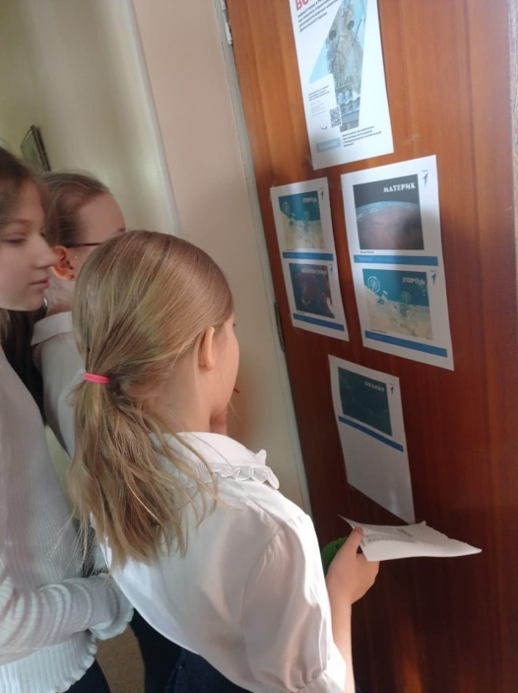
Первые заседания, акции, конкурсы

Slide 7
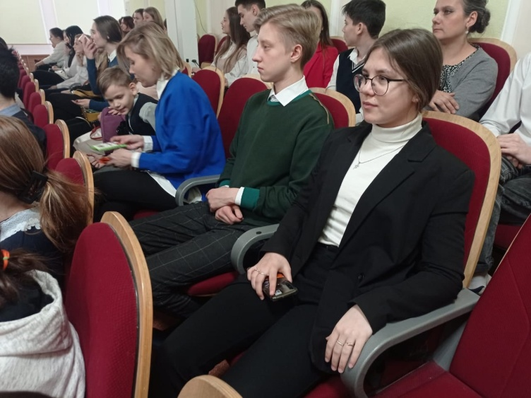
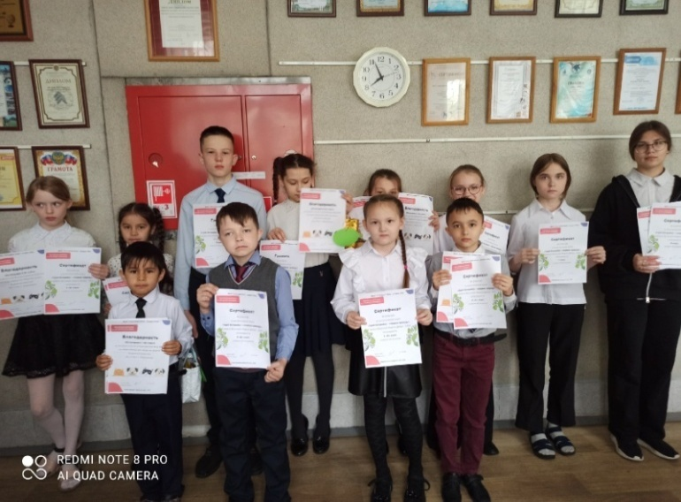
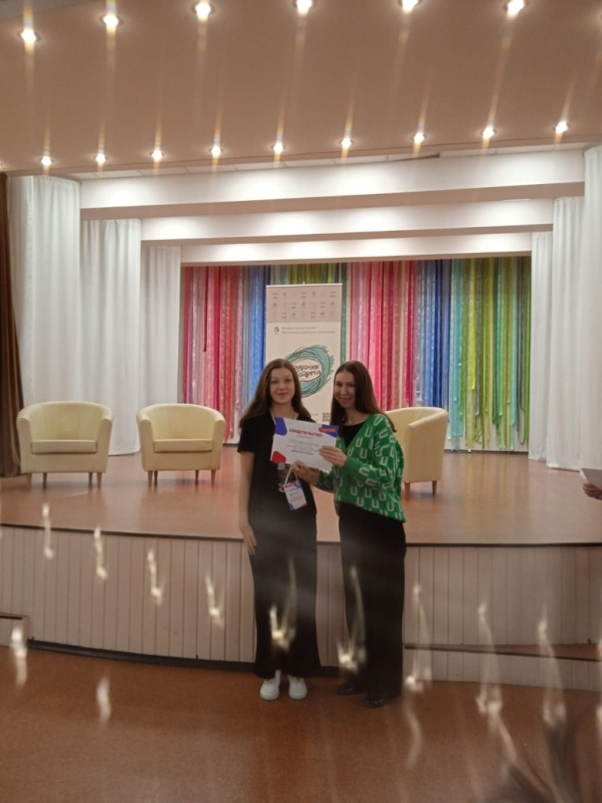
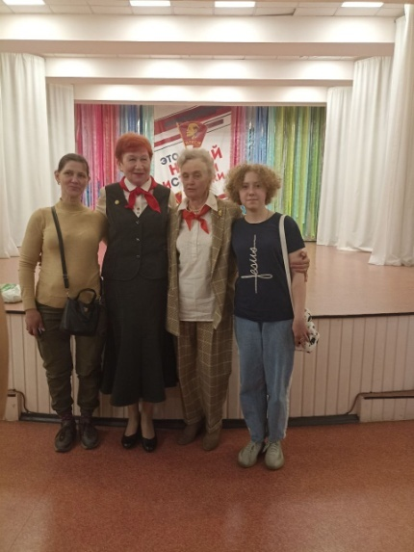
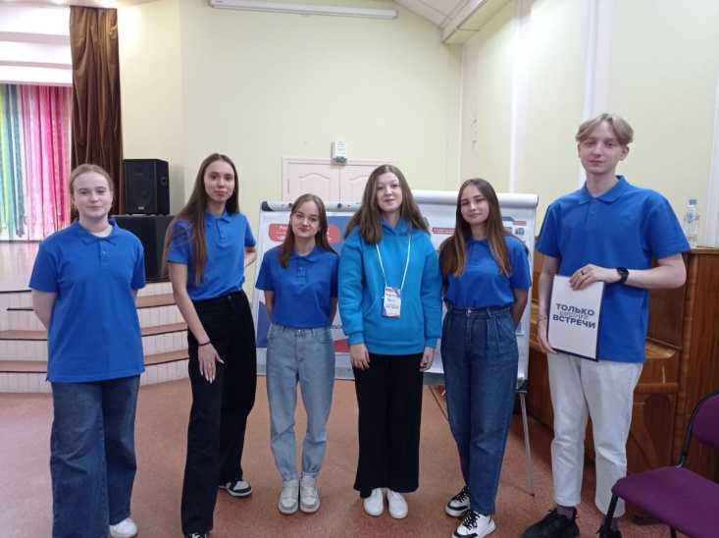
Первые «Классные встречи» и награды

Slide 8
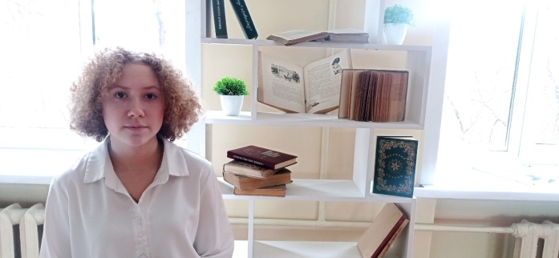
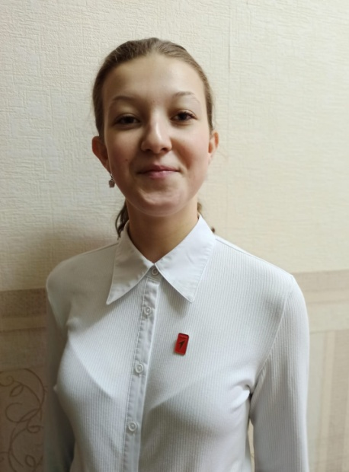
Действующий председатель Совета Первых
Перегудова Валерия, ученица 8 класса
Член городского Совета Первых
Бурмистрова Арина, ученица 8 класса
На конец 2022/2023 учебного года:
На сегодняшний день ПО «Движение Первых» состояло из:
наставников: 4 человека
наставников: 6 человек
участников-активистов: 9 человек
участников-активистов: 41 человек
(Общее число обучающихся школы-интерната № 82 – 200 человек)

Slide 9
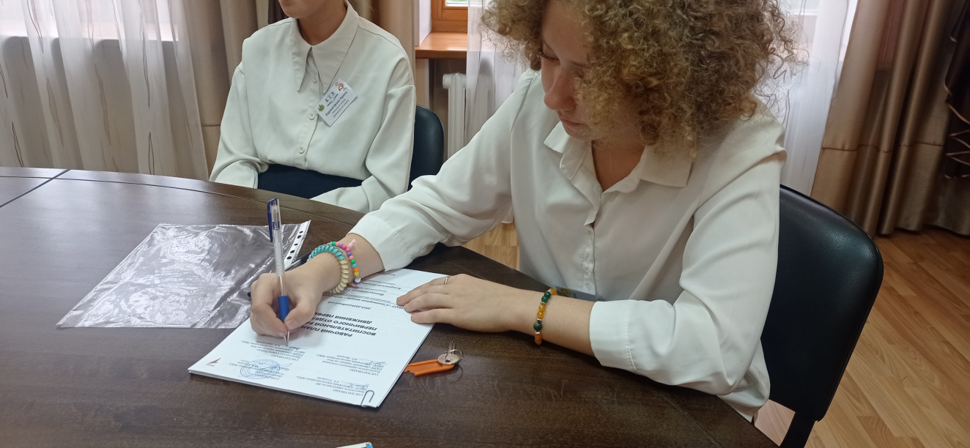
Рабочий план воспитательной работы первичного отделения
Федеральный календарь событий Движения Первых – это огромный ресурс безграничных возможностей, которые создает государство для наших детей. Возможности Движения
Первых - для раскрытия детского потенциала!

Slide 10
Распределение направлений работы Совета Первых на 2023-2024 учебный год
Направление | Лидер направления | Активные участники направления | Направление работы
Председатель Совета | Перегудова Валерия |  | Организует работу Совета и координирует деятельность всех направлений.
Заместители председателя Совета | Бурмистрова Арина Манихина Валерия |  | Выполняют обязанности председателя в его отсутствие, организуют работу Совета Первых.
Секретарь Совета | Рахвалова Анастасия |  | Отвечает за ведение документации (протокол, экран дежурства и др.) Ведет экран дежурства и соревнования классов и др.
Образование и знания. «Учись и познавай!» | Перегудова Валерия | Рахвалова Анастасия, Поликарпова Ульяна, Скворцов Семён | Просветительская работа, Помощь в организации учебных дел. Проверка классных уголков.
Здоровый образ жизни «Будь здоров!» | Бурмистрова Арина | Шляров Иван, Тарнакин Данил, Хижняк Вика, Хатмуллин Антон, Буймов Стас, Сохибов Озодбек | Организация и проведение спортивных, здоровьесберегающих мероприятий, соревнований, акций, «санитарная комиссия»
Труд, профессия и своё дело «Найди призвание!» | Шляров Иван | Афанасьева Дарья, Бурмистрова Даша, Князева Ксюша, Хатмуллин Антон, Сохибов Озодбек. | Организация и проведение трудовых, профориентационных мероприятий, акций.
Волонтёрство и добровольчество «Благо твори!» | Гринкевич Екатерина | Манихина Лера, Лачугина Карина, Милена | Организация и проведение социальных акций и мероприятий. Координирование шефства над ветеранами педагогического труда, ОЗЖ «Кот и Пёс».
Патриотизм и историческая память «Служи Отечеству!» | Рахвалова Анастасия | Хижняк Вика, Поликарпова Ульяна, Расулжан Тимур | Организация и проведение мероприятий и акций, направленных на патриотическое воспитание и историческую память.
Медиа и коммуникации «Расскажи о главном!» | Афанасьева Дарья | Лачугина Карина, Манихина Лера, Перегудова Лера, Иванов Егор. | Организация информационной работы. Сбор материалов (фото, видео, информация) для школьной рубрики «Глазами ученика»
Экология и охрана природы «Береги планету!» | Манихина Валерия | Афанасьев Гоша, Бурмистрова Арина, БурмистроваДаша,Буймов Стас, Иванов Егор. | Организация и проведение мероприятий и акций, направленных на формирование бережного отношения к природе и её сохранению.

Slide 11
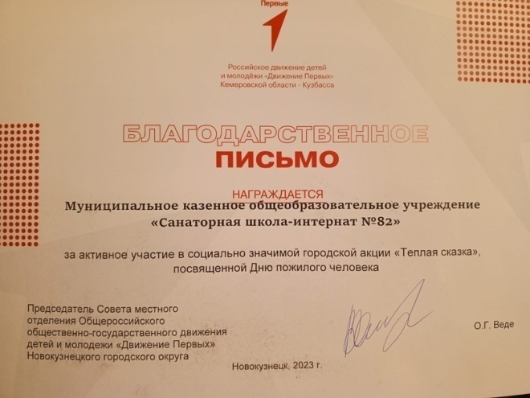
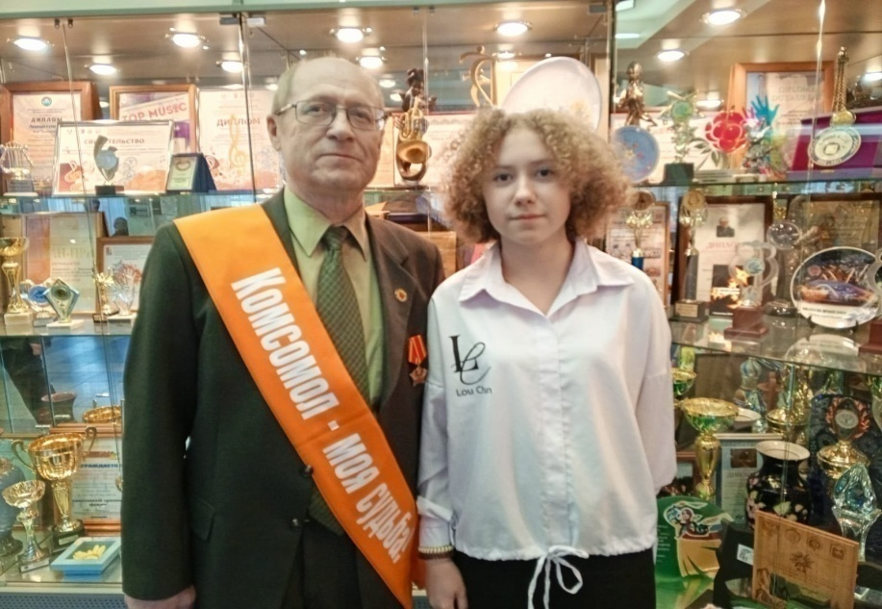
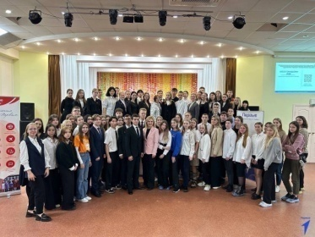
Активное начало нового учебного года

Slide 12
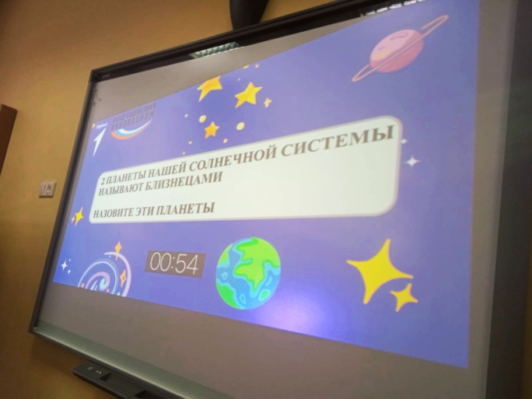
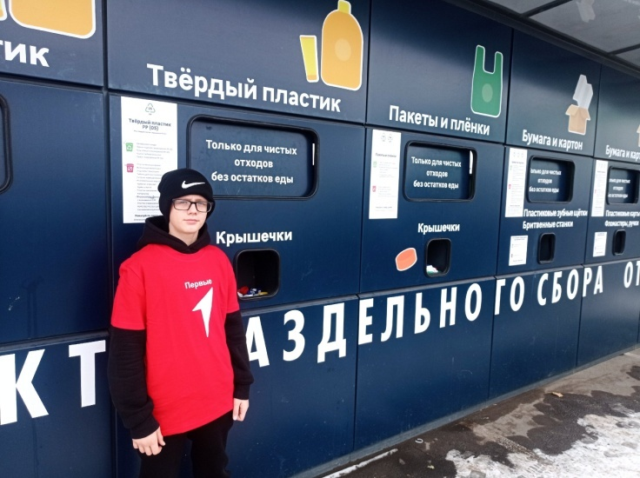
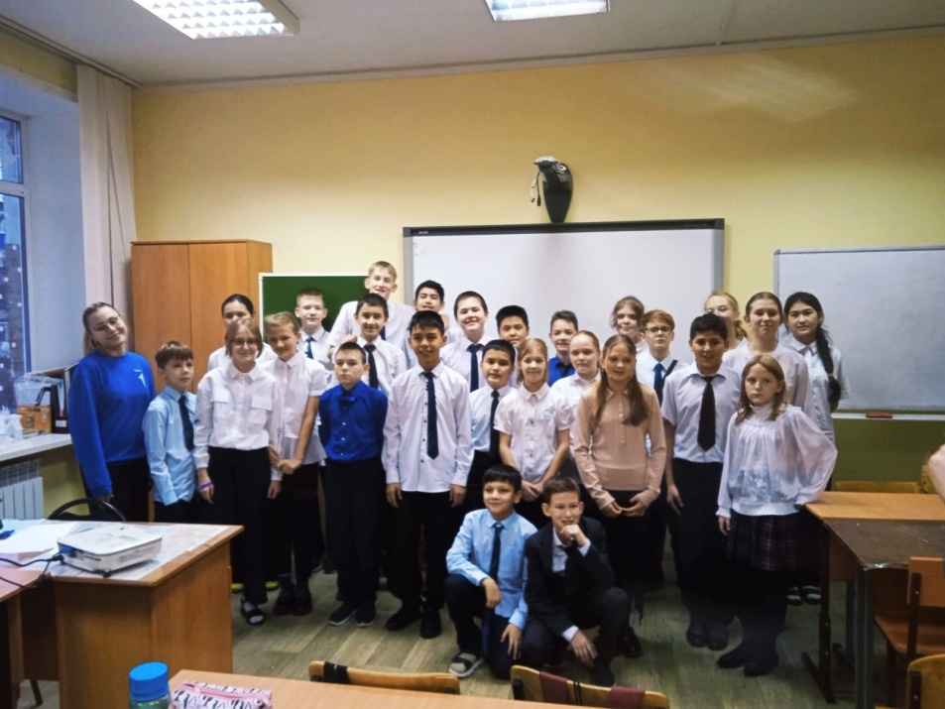
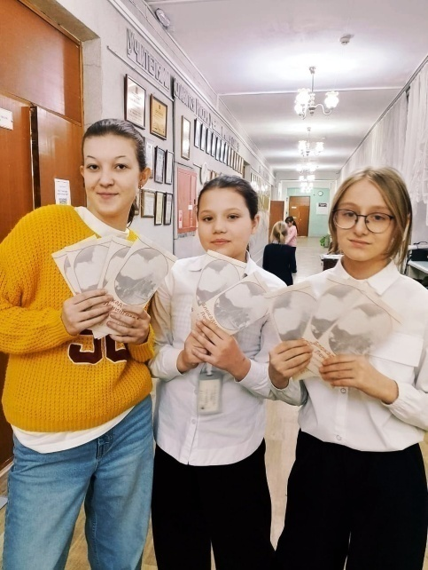
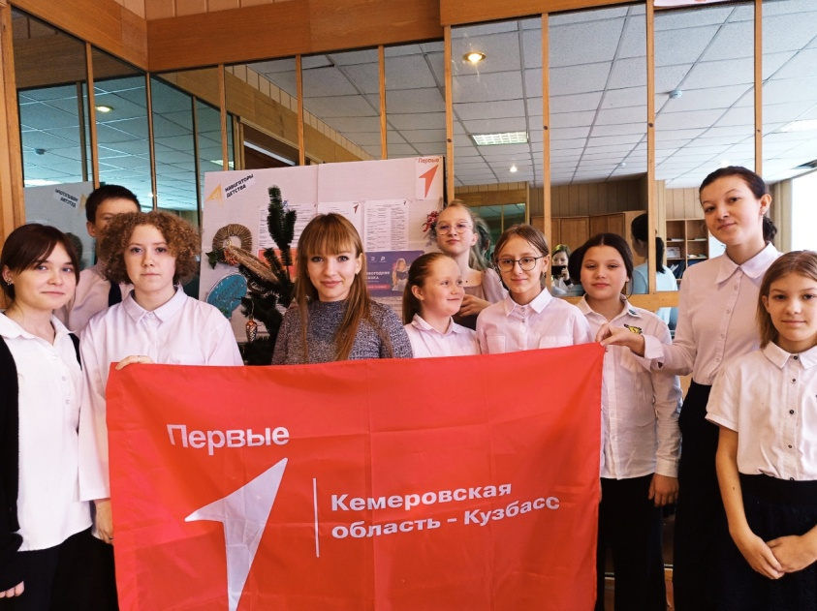
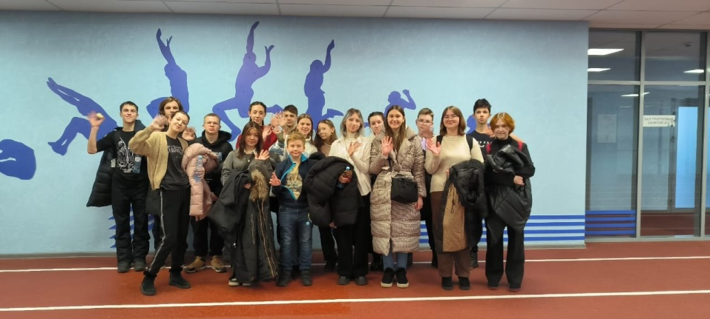
Движение Первых – это всегда про что-то новое и интересное!

Slide 13
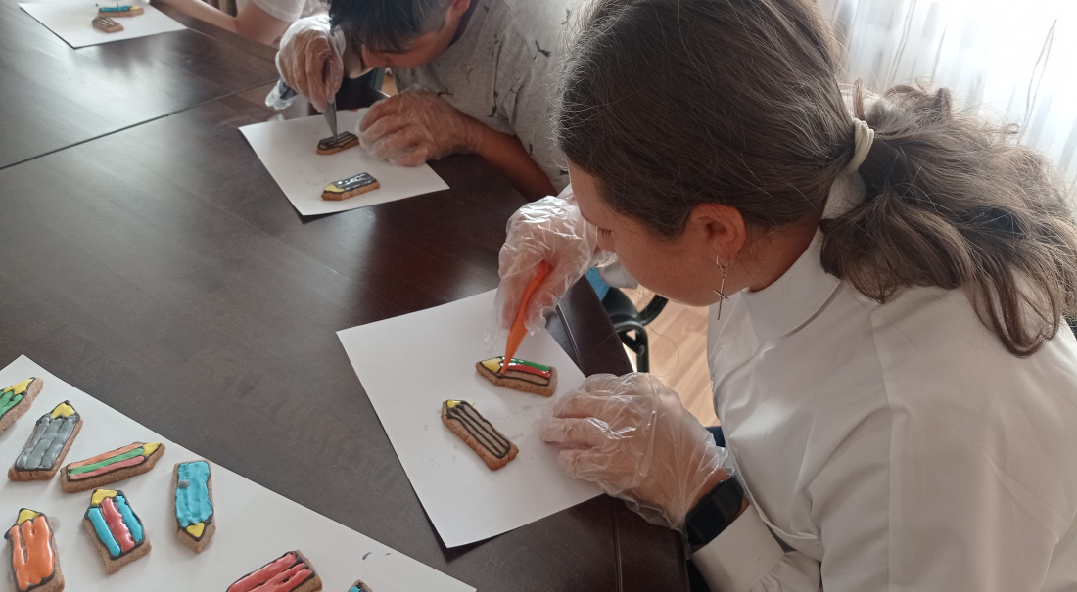
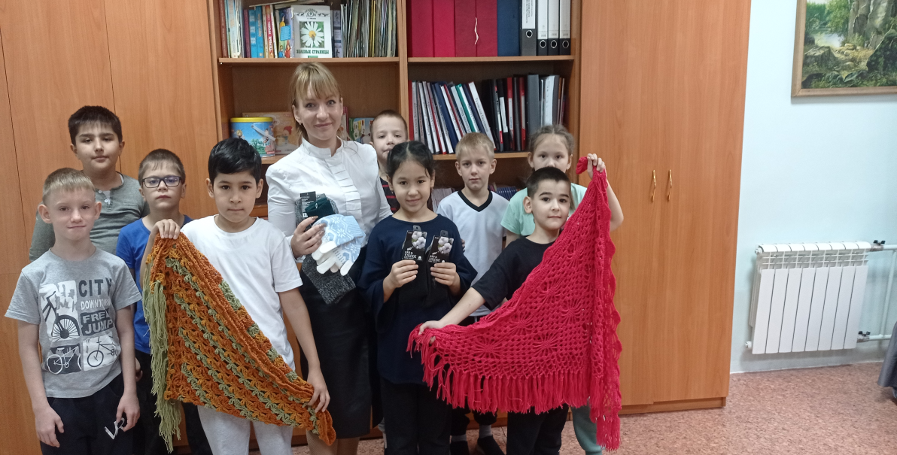
Мастер-класс по изготовлению и росписи пряников ручной работы ко Дню учителя
Акция «Тёплая сказка»

Slide 14
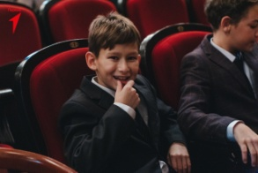
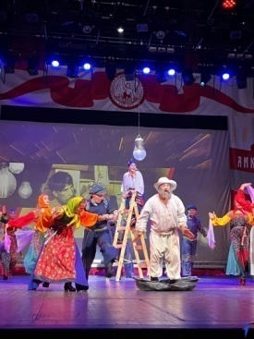
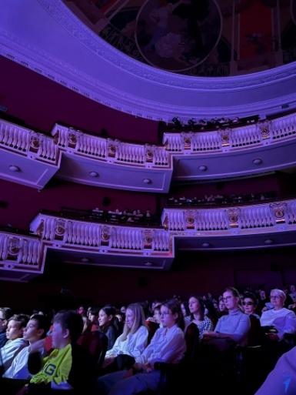
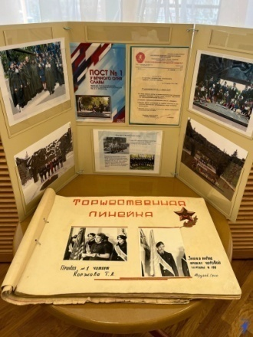
Проект «История России и Кузбасса в музыке»

Slide 15
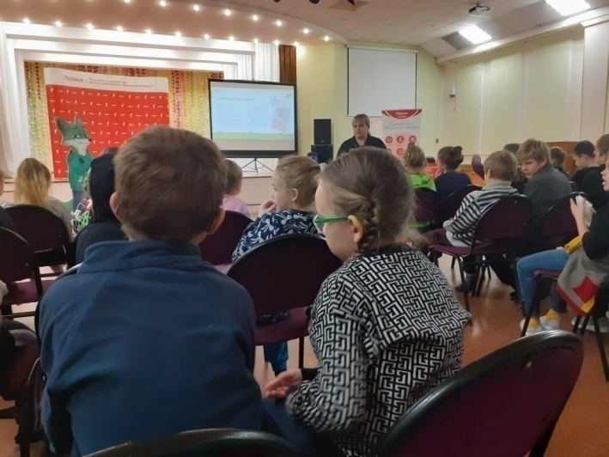
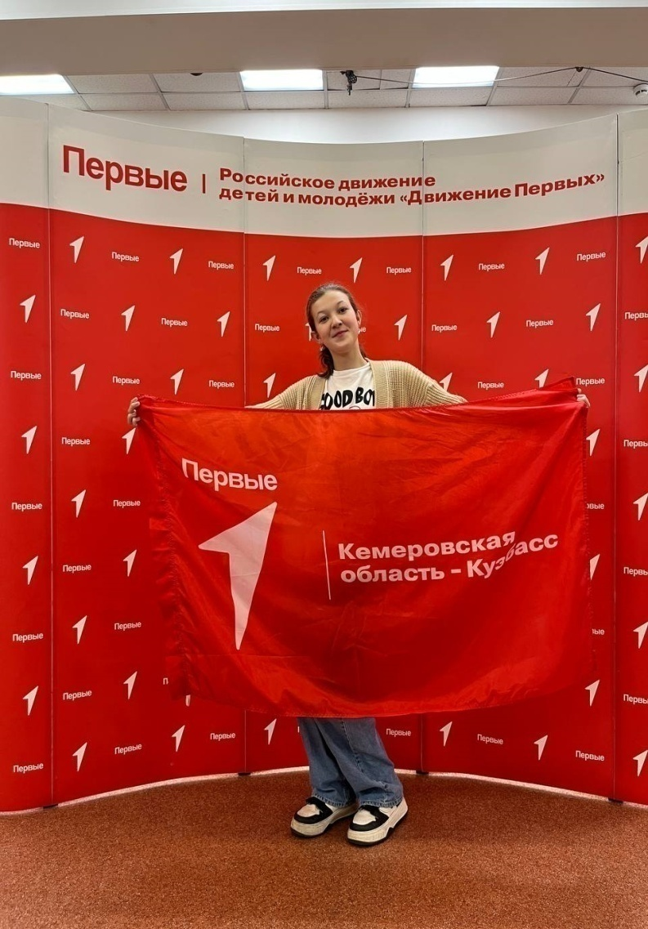
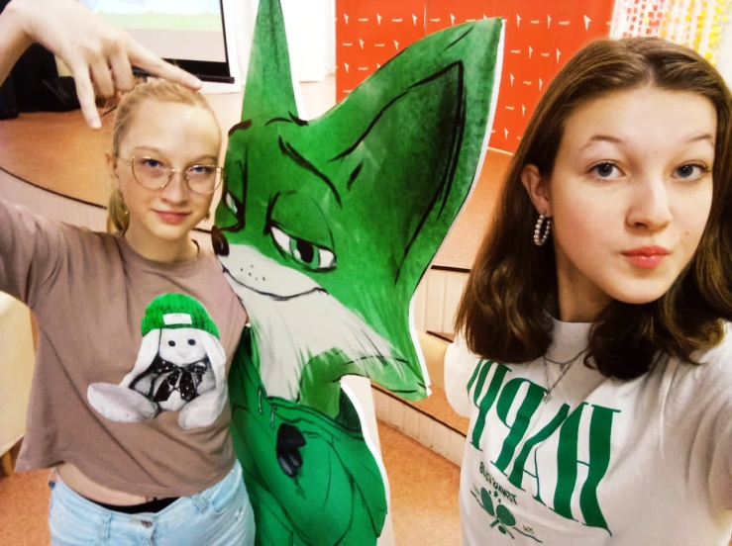
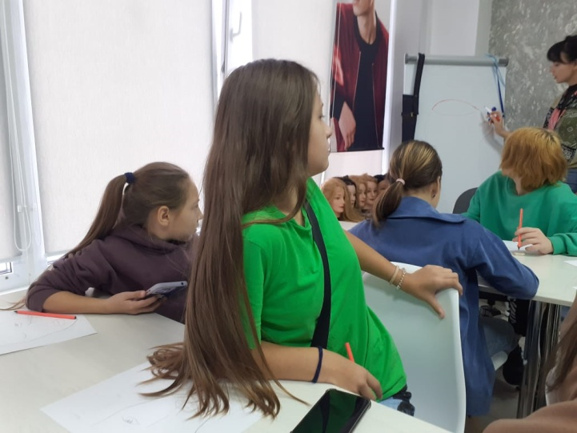
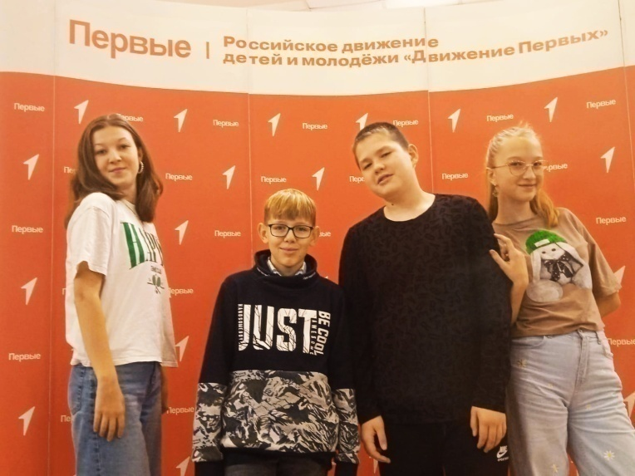
Посещение активистами лагеря на базе местного отделения РДДМ «Движение Первых»

Slide 17
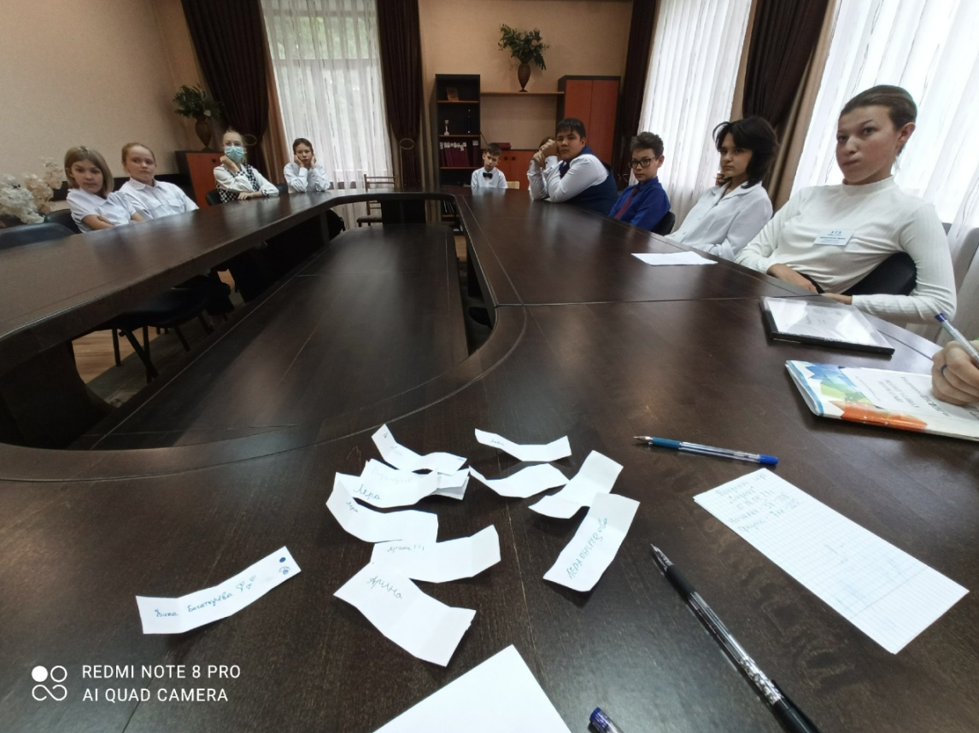
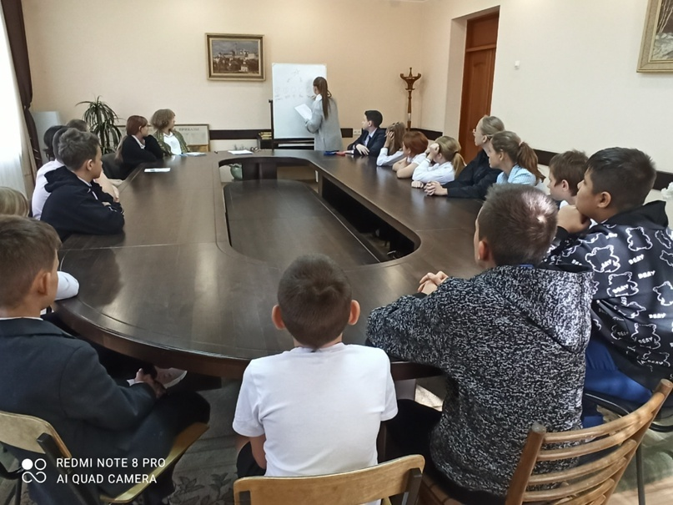
Еженедельные заседания
Совета Первых

Slide 18
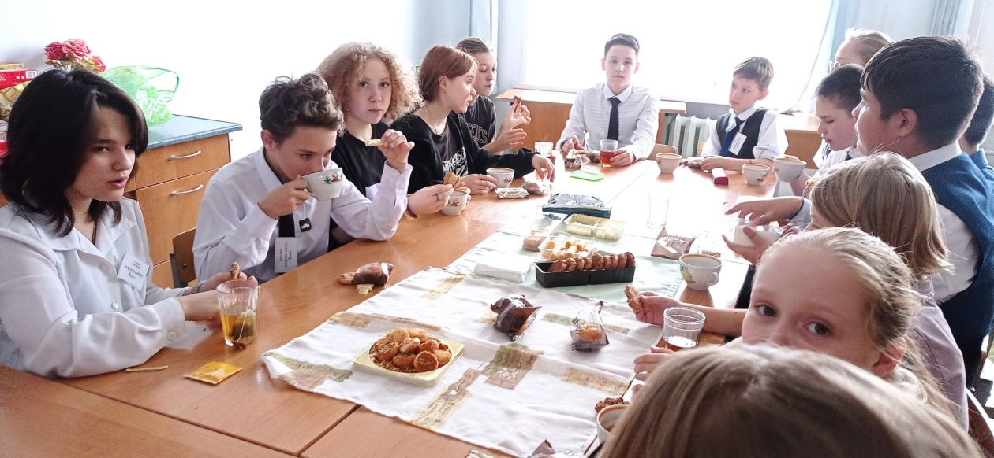
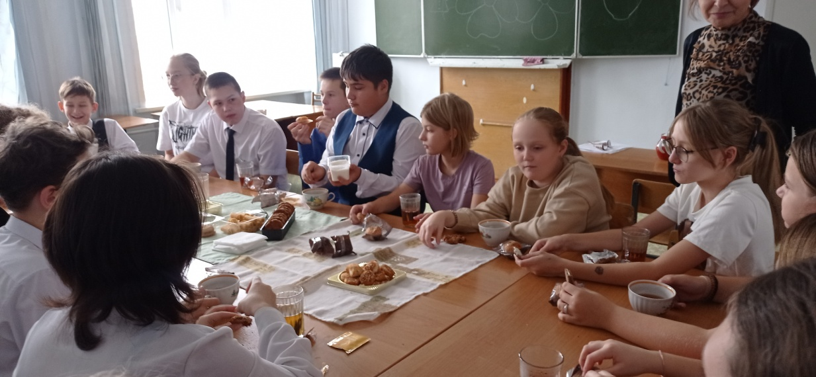
Подведение итогов работы за четверть

Slide 19
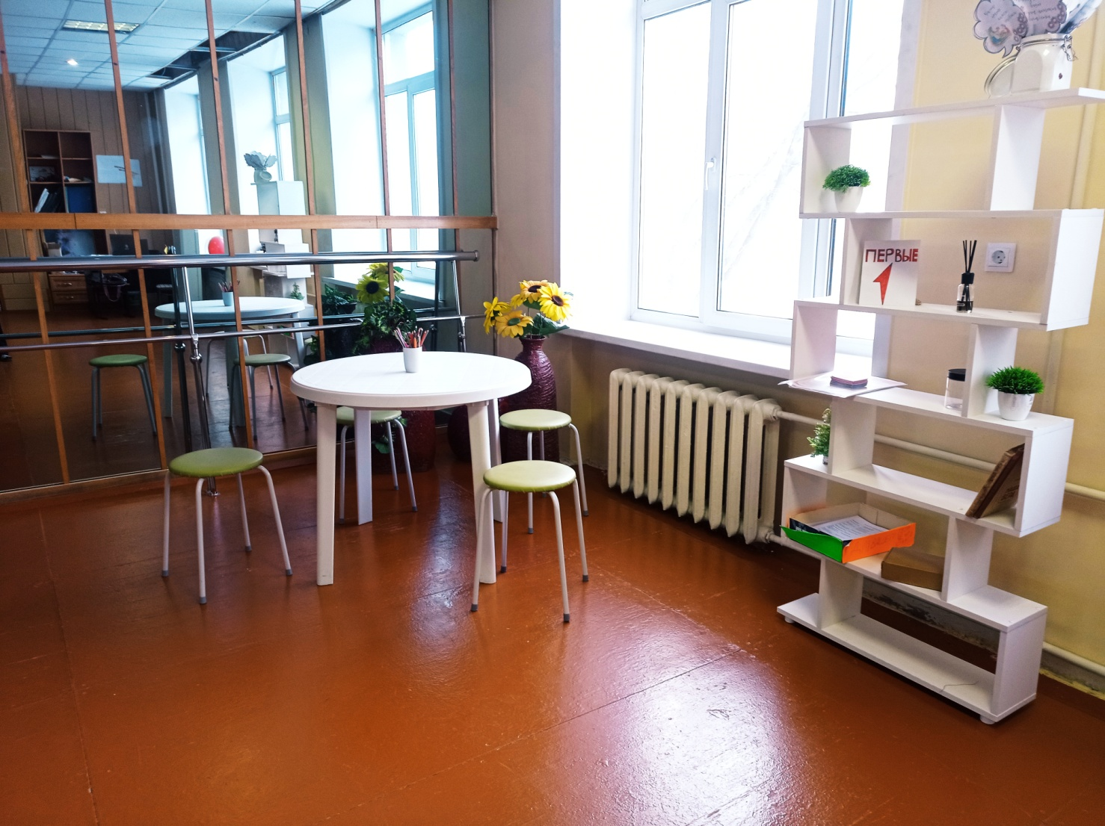
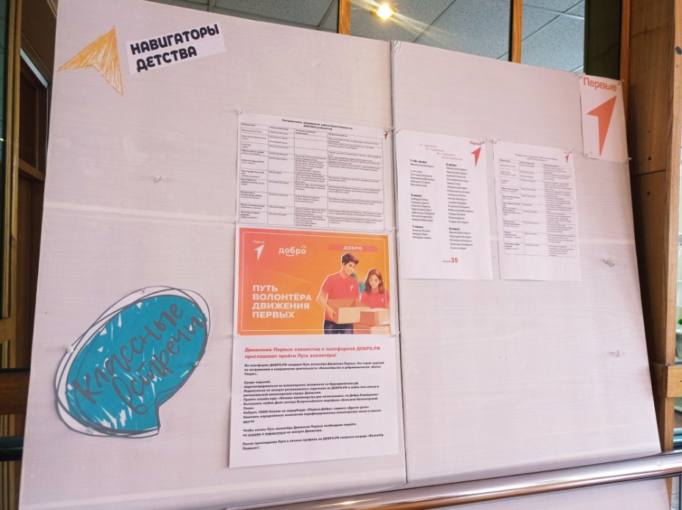
Центр детских инициатив

Slide 20
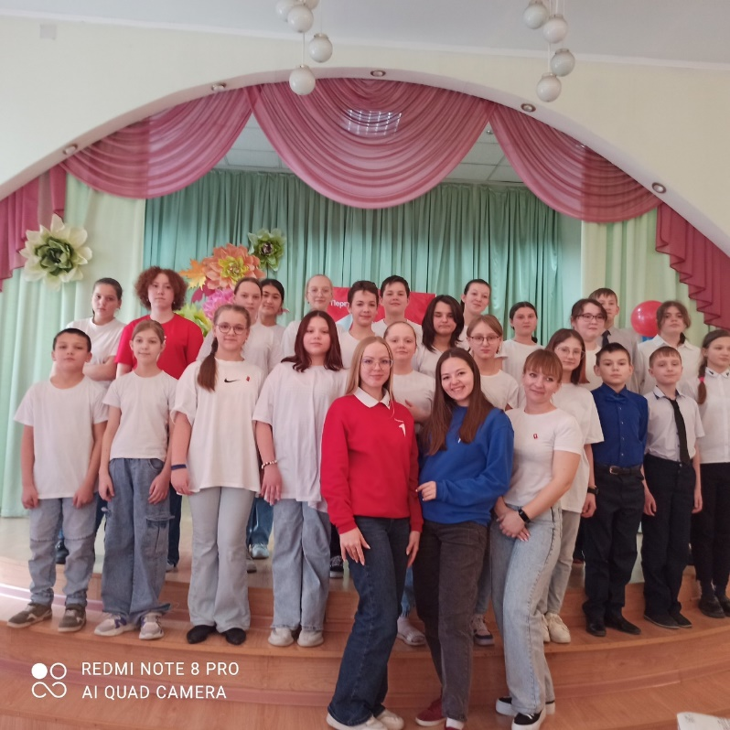
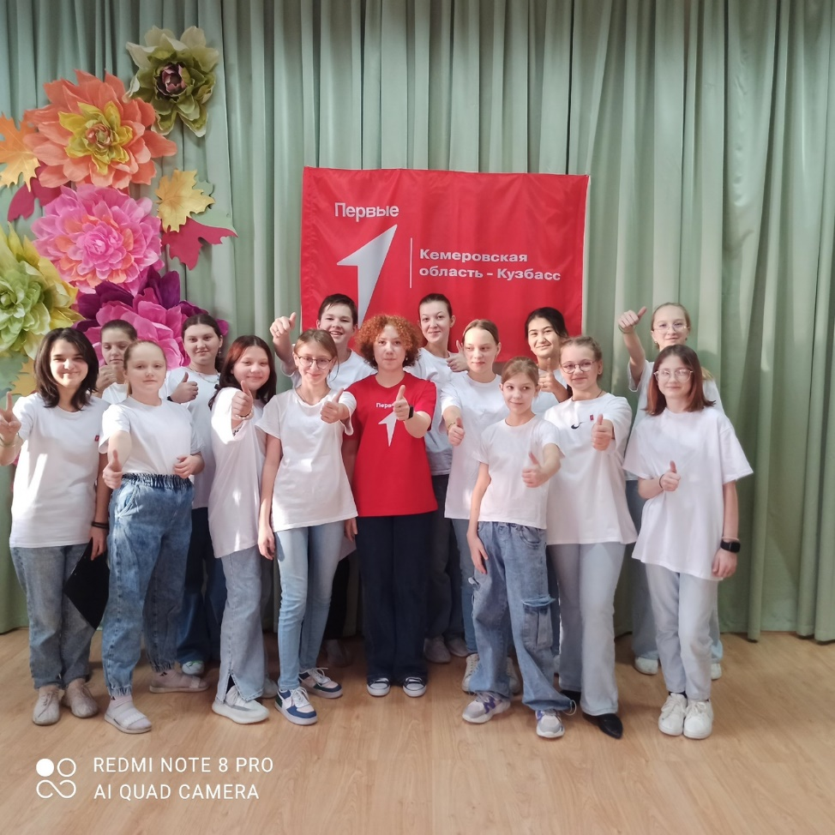
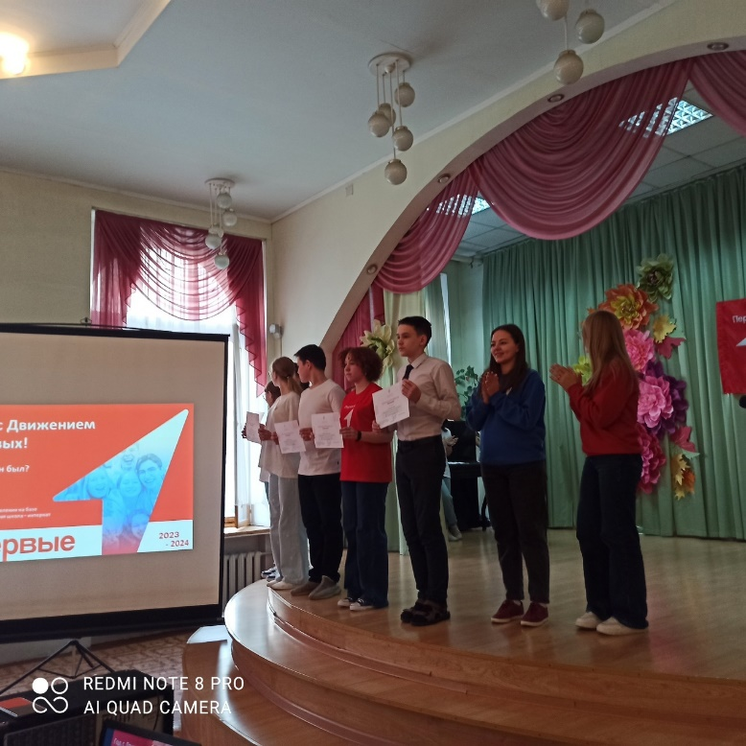
День Рождения нашего ПО «Движение Первых»
https://vk.com/wall-216662331_763

Slide 21
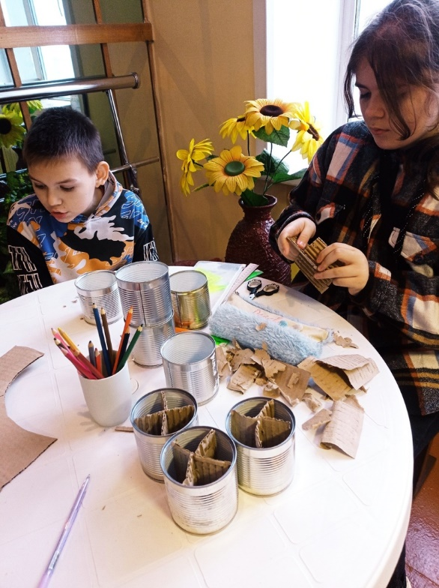
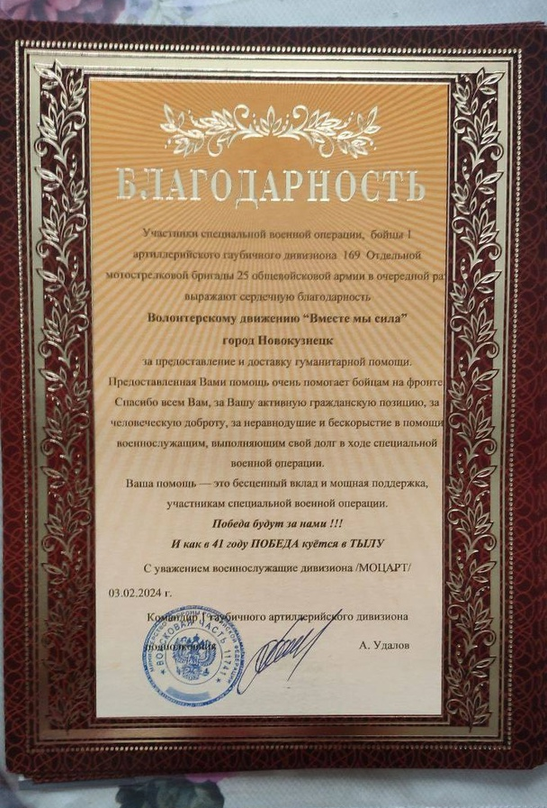
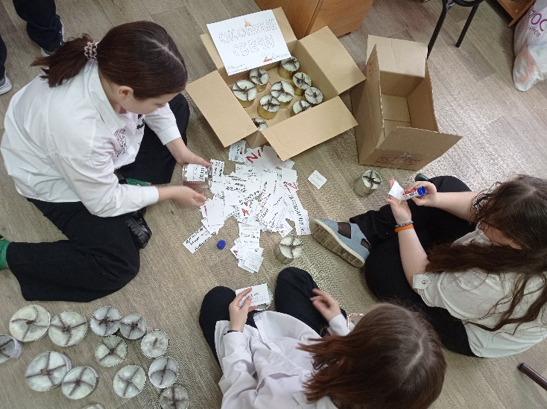
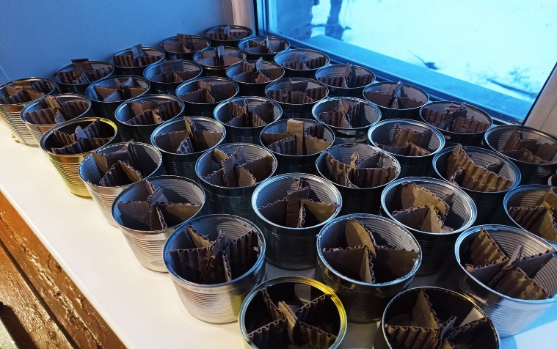
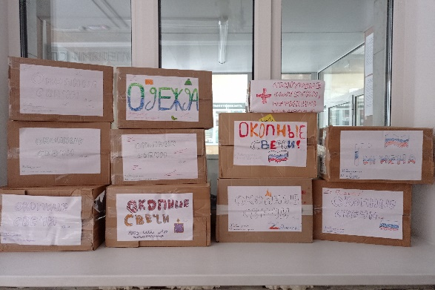
Акция первичного отделения «С Zaботой о наших солдатах»
Изготовление и передача на передовую окопных свечей через волонтёрское движение «Вместе – мы сила!» (102 шт.+ медикаменты, гигиена, одежда)
Ссылка на итоговый видеоролик https://vk.com/wall-216662331_790

Slide 22
Торжественное вручение значков Первым на общешкольных линейках и заседаниях Совета Первых
https://vk.com/wall-216662331_820

Slide 23
Всероссийский проект «Первая помощь»
https://vk.com/wall-216662331_845

Slide 24
Спортивно-патриотическая игра «Зарничка» на базе первичного отделения
(традиционная форма)
https://vk.com/wall-216662331_846

Slide 25
Классная встреча «Город живёт»
https://vk.com/wall-216662331_860

Slide 26
21 декабря в стенах КГПИ КемГУ состоялось торжественное подведение итогов деятельности местного отделения Российского движения детей и молодёжи «Движение Первых» Новокузнецкого городского округа за 2023 год «Первый Новый год
https://vk.com/wall-216662331_679

